Slide 1




FUND FIXED INVESTMENT
BUSINESS TRAINING
基金定投业务培训
Speaker: Gao Xiaoding
Time: 2020.6.30

Slide 2





CONTENTS
01
02
03
基金定投概念
基金定投意义
基金定投营销
Fund fixed investment concept
Significance of Fund Investment
Fund fixed investment marketing

Slide 3



/01
基金定投概念
Fund fixed investment concept

Slide 4




概念讲解
概念
趋势
案例
在固定时间将固定金额投资到固定的开放式基金中，分批投入，积少成多
是目前我国比较普遍的基金投资方式，也是资产配置常用的工具
从今年1月开始每月投资到6月份结束，医药股定投收益率达到20%以上

Slide 5

/02
基金定投意义
Significance of Fund Investment

Slide 6









基金定投优势
降低风险
透过定期定额投资方式，长期来看可降低投资失败的风险，获得更好的资本市场回报
手续简单
投资无门槛
每期的扣款申购均自动进行，可以月为单位，也可以半月和季度为单位
最低一元即可投资，人人都可定投最低一元即可投资，人人都可定投

Slide 7




操作流程
购买
01
基金的交易时间通常为交易日的9:30-15.00，周末节假日除外，当天15.00之前购买按当天的收盘净值购买，15.00以后购买按第二天的收盘净值购买，购买日为T日
02
确认&查询
T+1日确认份额（按T日收盘净值确认份额），T+2日可查询持仓
T+1日确认份额（按T日收盘净值确认份额），T+2日可查询持仓
赎回
03
基金赎回时，T日3.00以前赎回按T日收盘净值赎回，普通基金T+2日到账，投资了港股通的基金T+5日左右到账。

Slide 8







常见方式
月定投
每月固定一天投资一笔金额，例如每个月工资到账日投入200元
30
day
半月定投
15
day
每月固定一天投资一笔金额，例如每个月工资到账日投入200元
周定投
每周固定一天投资一笔金额，在震荡的市场行情中周定投更为适用
7
day

Slide 9





适合人群
上班族
低风险承受投资者
上班族领固定薪水，小额投资较常见
上班族大多没有时间精力炒股买基金，定投省时省力
定投长期降低投资成本，从而获得获利机会，适合低风险承受能力的投资者定投长期降低投资成本，从而获得获利机会，

Slide 10






定投秘笈
01
定投越早越好
02
定投越久越好
定投
秘笈
03
市场越跌越投
04
分红越发越投
05
只止盈不止损

Slide 11











定投收益
34%
30%
28%
25%
20%
1年
1~3年
3~5年
5~7年
7~9年

Slide 12


定投原则
持之以恒
量力而行
坚持定期扣款，长期降低平均成
根据每月收支情况量力而行，最好选择闲置资金定投
顺势而为
期限选择
选择发展趋势好的行业和市场，例如5G、科技、云计算等，大盘涨你的收益跟着涨
期限越长，越时候投波动起伏较大的基金，更大几率提高收益

Slide 13


定投时机
推荐股票型基金
01
选对投资基金，才能获得较好的收益汇报选对投资基金，才能获得较好的收益汇报
02
选择低估市场
定投需选择前景较好、目前被低估的市场定投需选择前景较好、目前被低估的市场

Slide 14






定投方式
定投协议
01
签订协议，机构定时扣款
省事省心，但操作机械缺乏灵活性
02
手动定投
灵活性强，但是需要费时费力
适合时间充裕的人

Slide 15
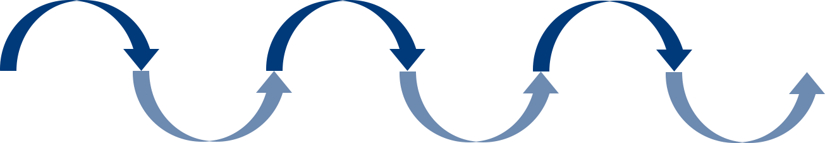
定投策略
01
02
03
均线策略法
指数估值
移动平均成本法
定投如果选择指数基金，可以选择对应的均线定投
指数PE市盈率来判断市场点位的高和低，低位加大投入资金
基金净值高于平均持有成本一定比例的时候，减少这期扣款金额

Slide 16

/03
基金定投营销
Fund fixed investment marketing

Slide 17



定投策略
不要低位赎回
不要定投断供
市场短暂下跌时应加大投入，不要低位赎回
下跌时应克服人性的弱点，千万不要定投断供
Two don't

Slide 18




基金定投流程
01
理念推介
确认用户定投购买需求确认用户定投购买需求确认用户定投购买需求确认用户定投购买需求
02
开设基金账户
个人开户；复印身份证；开通基金账户；选择基金产品；个人开户；复印身份证；开通基金账户；
03
选择基金产品
开通定投业务定额签约；确定业务开通定投业务定额签约；确定业务
04
开通定投业务
定额签约；确定业务定额签约；确定业务定额签约；确定业务定额签约；确定业务

Slide 19

Thank you for
watching
谢谢您的观看
Speaker: Gao Xiaoding
Time: 2020.6.30

